Slide 1


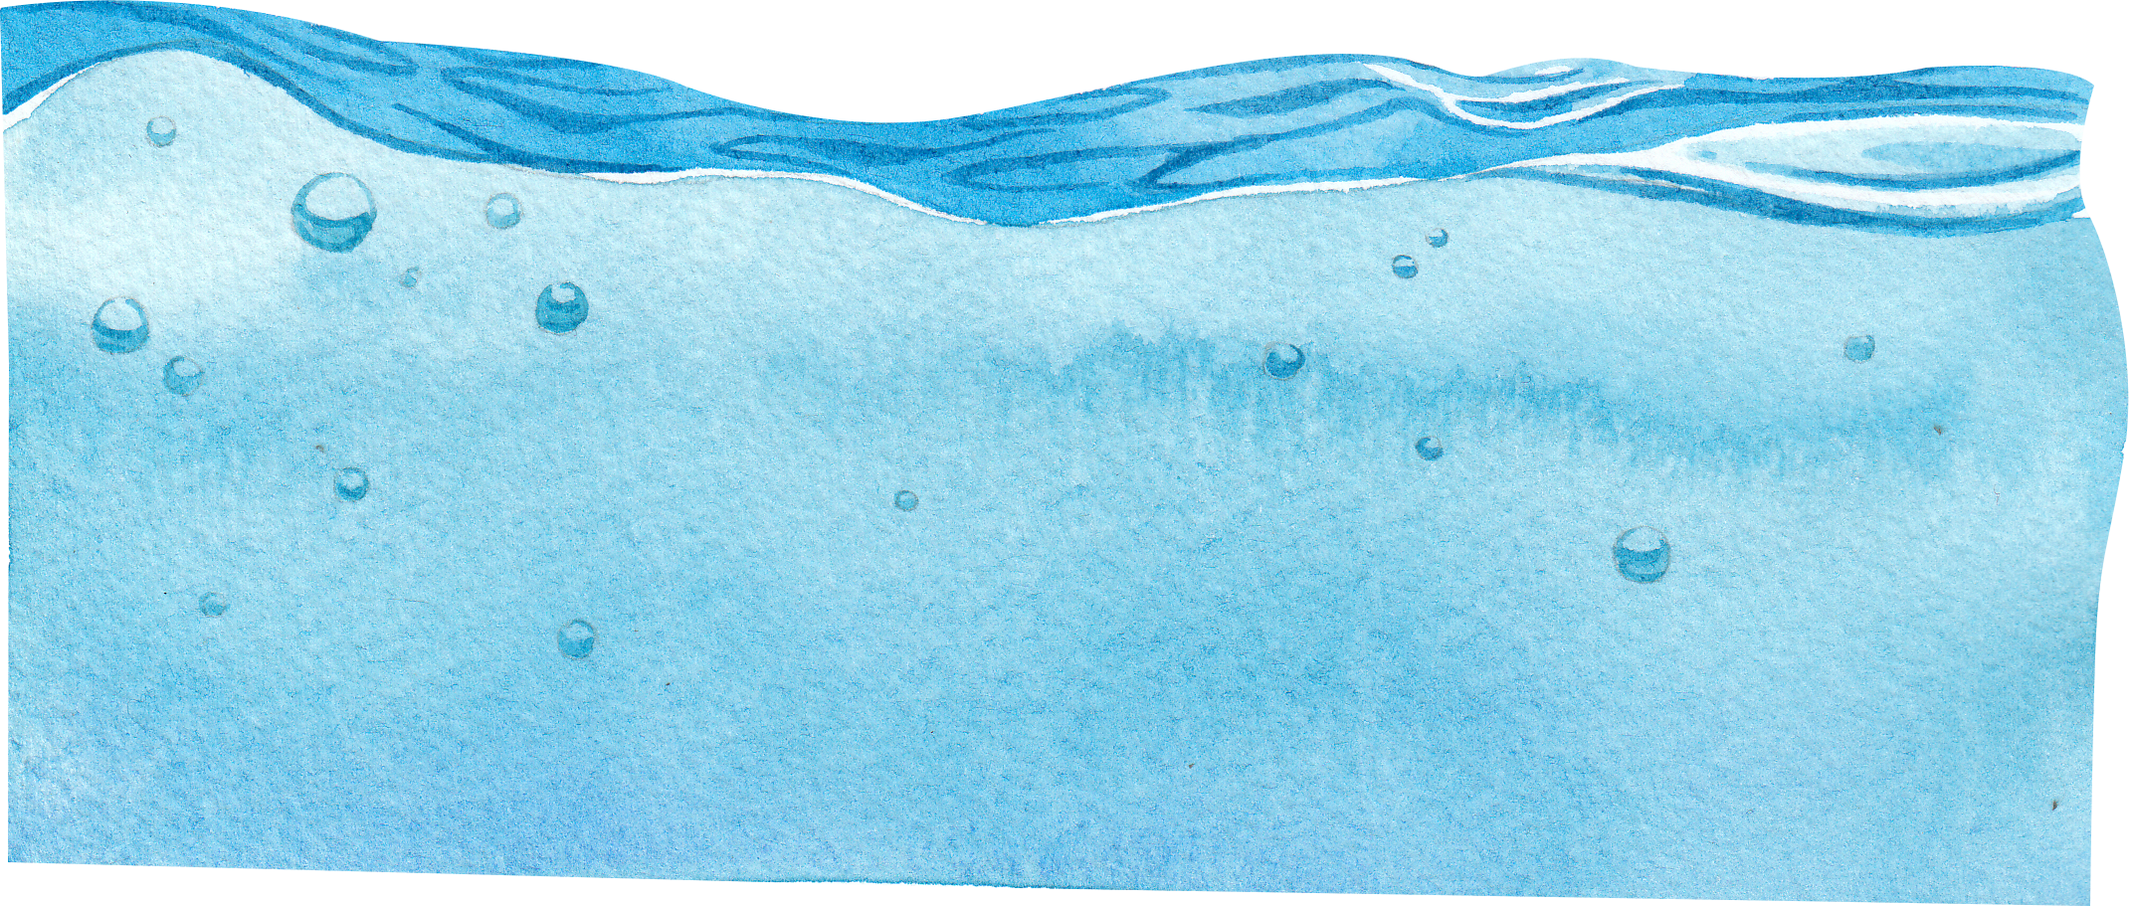


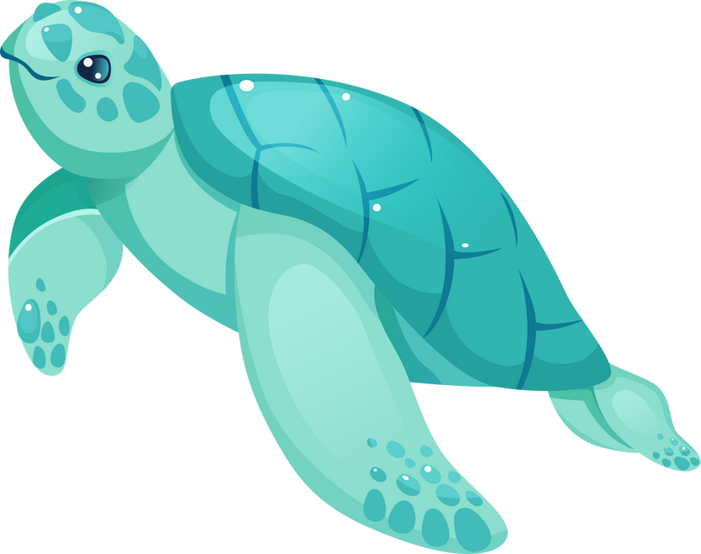
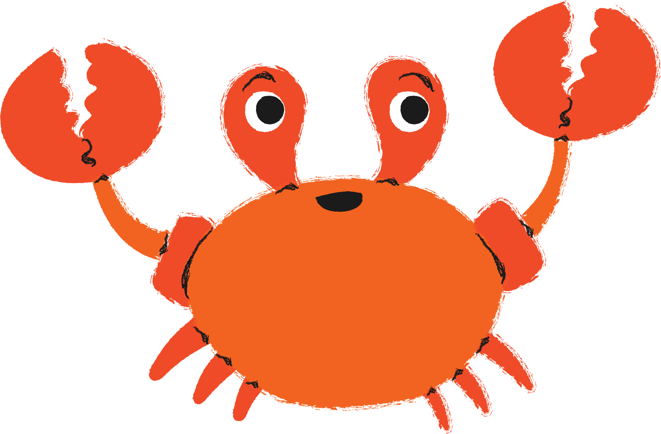

ماذا يوجد تحت البحر؟
شيماء الحمادي

Slide 2


ماذا يوجد تحت البحر؟
2
8
4

Slide 3
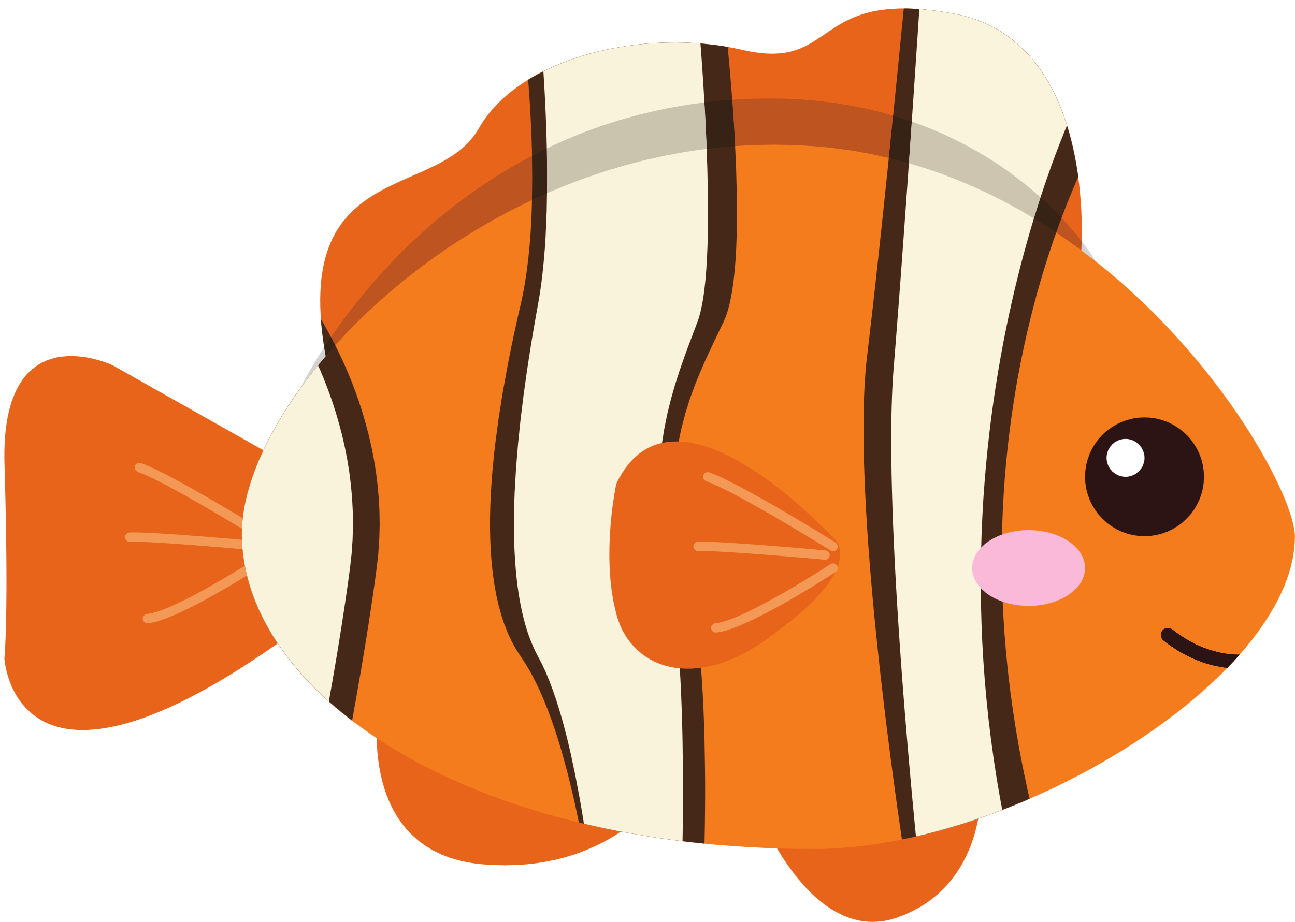
ماذا يوجد تحت البحر؟
10
5
7

Slide 4

ماذا يوجد تحت البحر؟
10
3
6

Slide 5
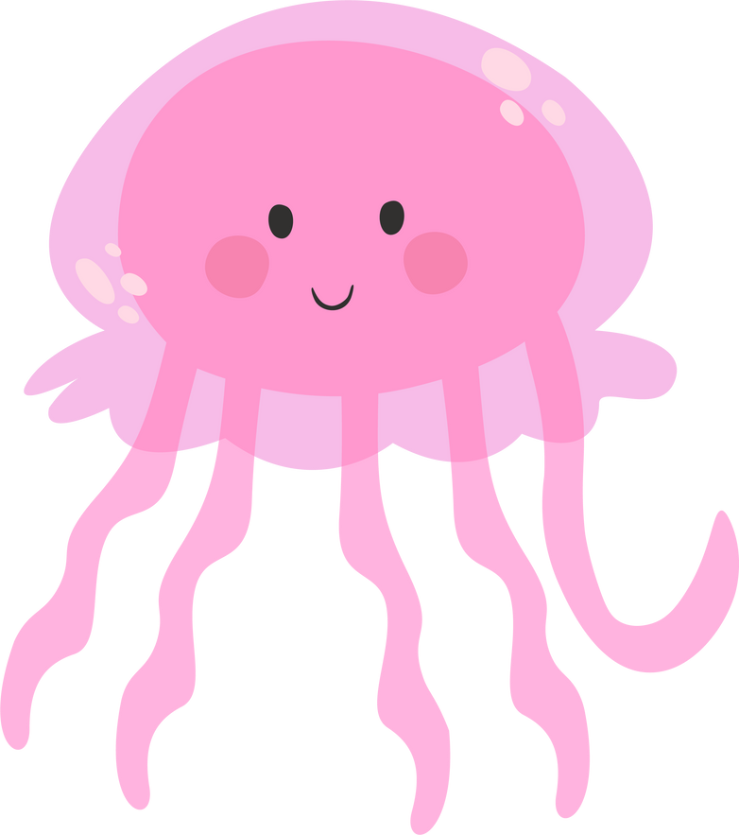
ماذا يوجد تحت البحر؟
1
5
7

Slide 6

ماذا يوجد تحت البحر؟
7
2
9

Slide 7
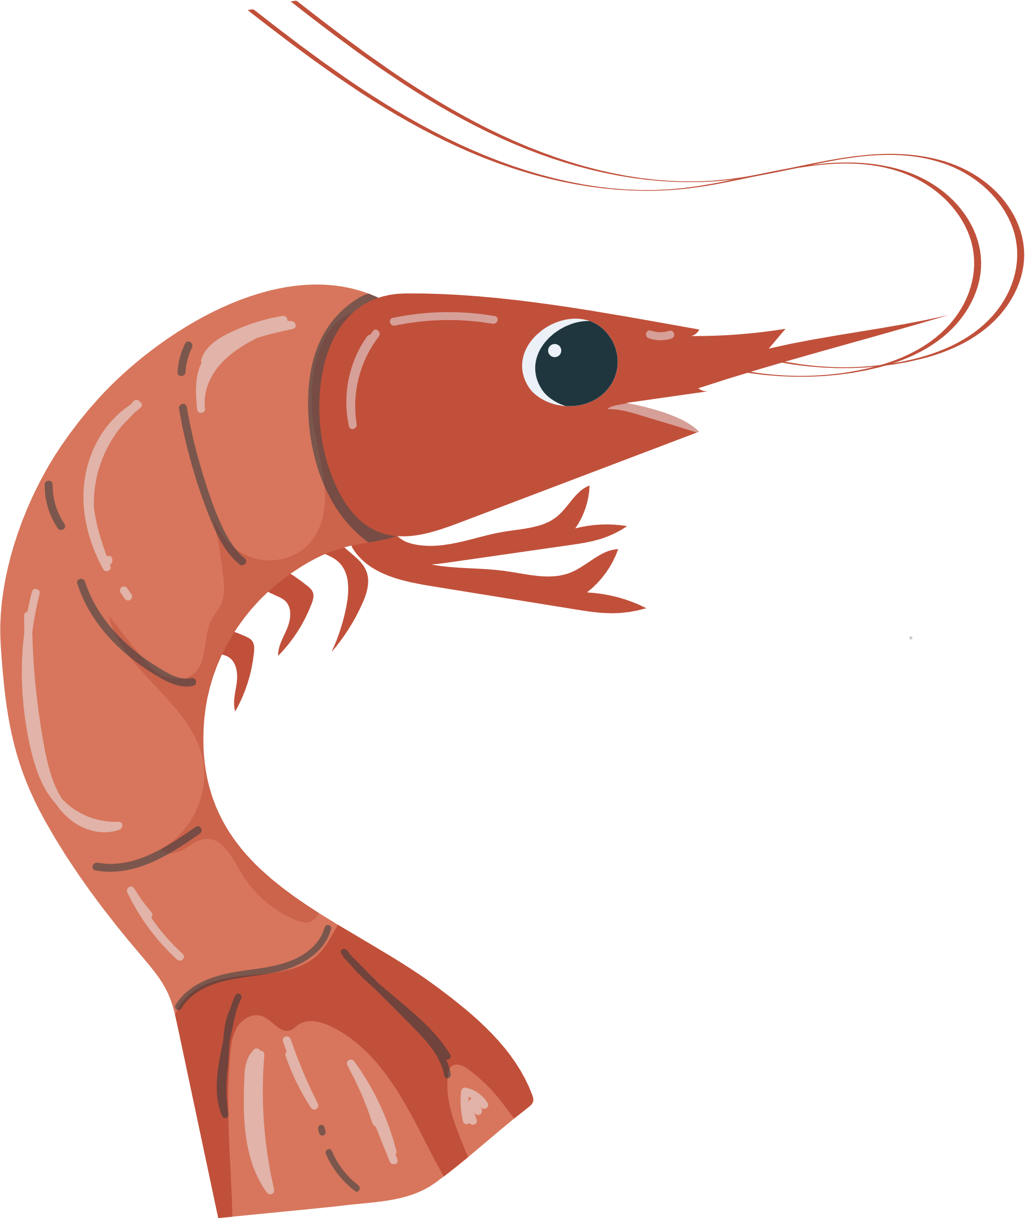
ماذا يوجد تحت البحر؟
8
10
9

Slide 8
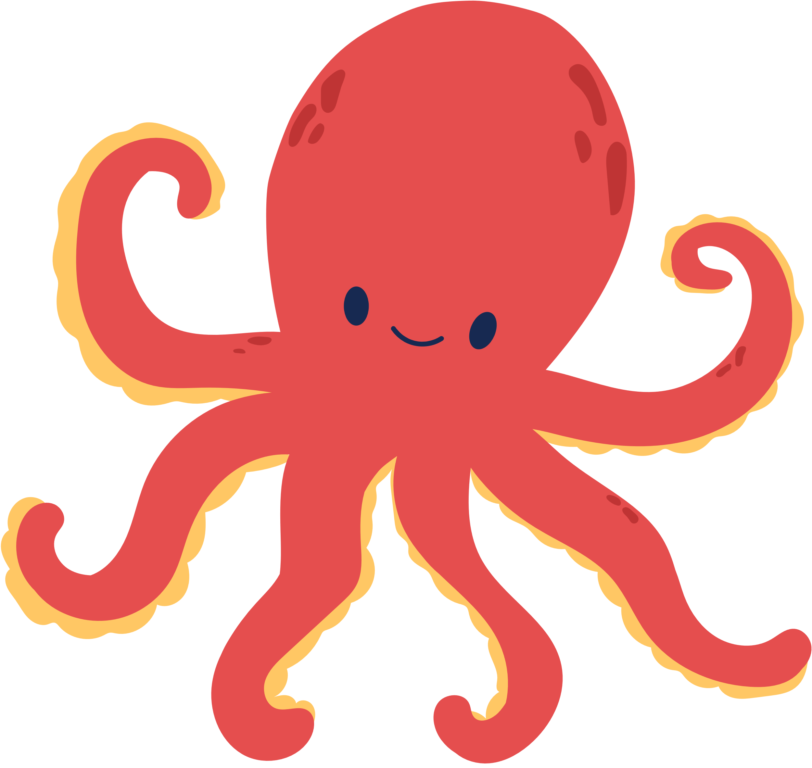
ماذا يوجد تحت البحر؟
3
9
5

Slide 9
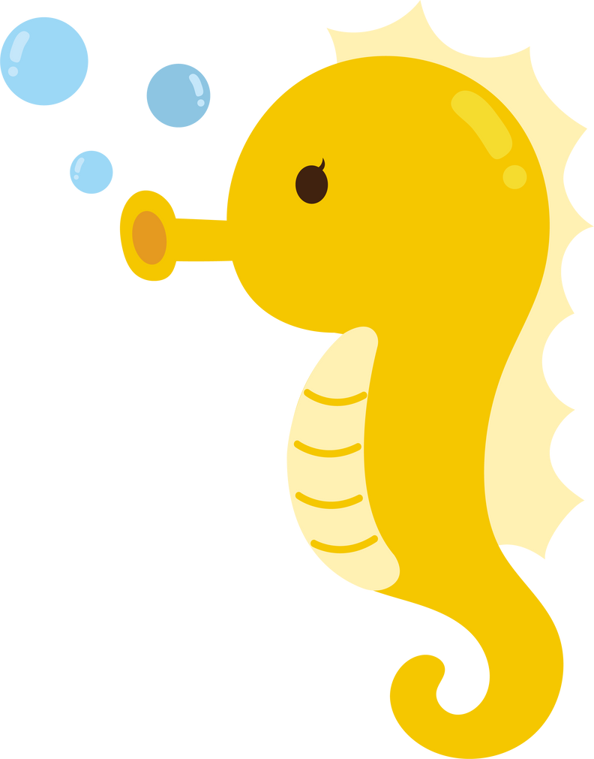
ماذا يوجد تحت البحر؟
3
1
5

Slide 10
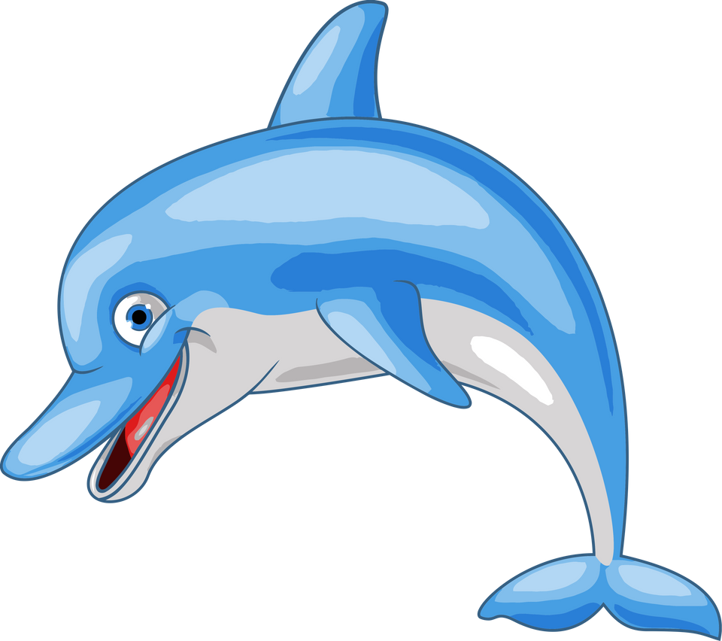
ماذا يوجد تحت البحر؟
6
8
3

Slide 11

ماذا يوجد تحت البحر؟
6
8
9

